Slide 1
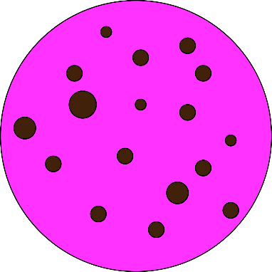
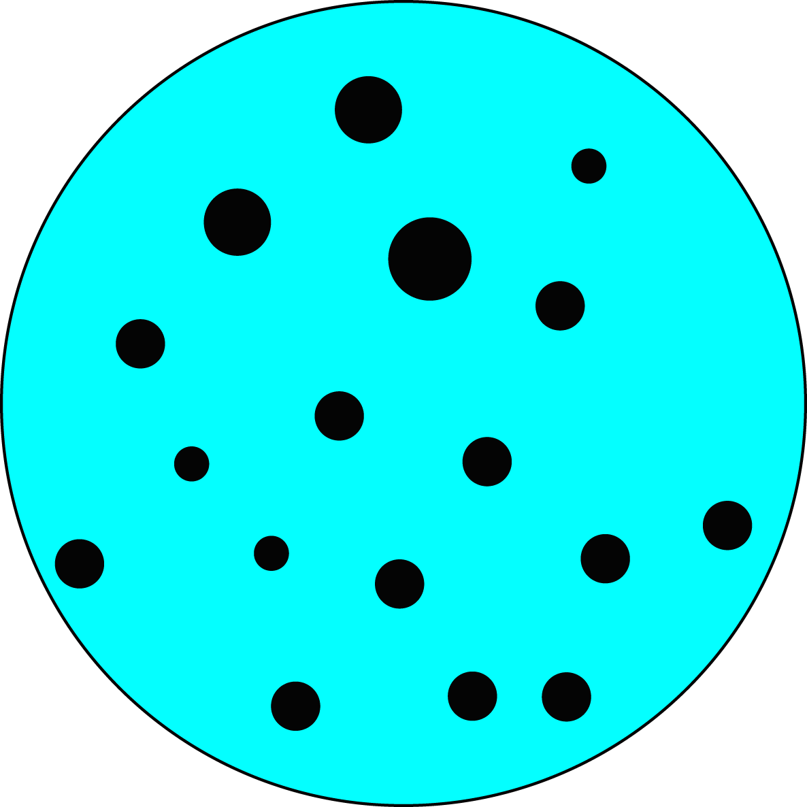
Hallo Weltraumreisender!
Ihre heutige Mission besteht darin, einen fernen Planeten zu besuchen und so viele Diamanten wie möglich zu sammeln.
Die Diamanten werden von zwei Aliens beschützt. Um die Diamanten zu bekommen, müssen Sie ihnen im Gegenzug Kekse anbieten.
Das sind Beispiele für Kekse, die denen ähneln, die Sie während des Experiments sehen werden
Weiter mit der rechten Pfeiltaste

Slide 2
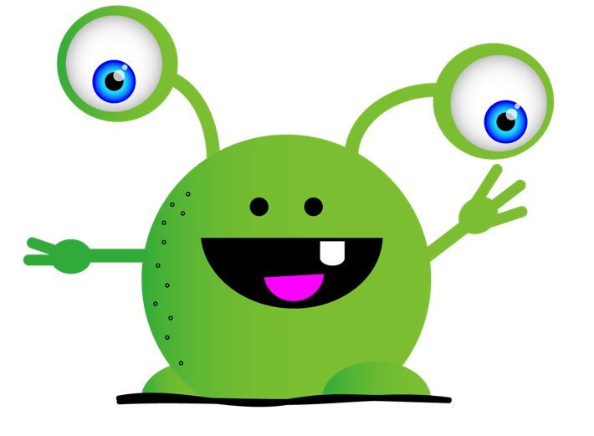
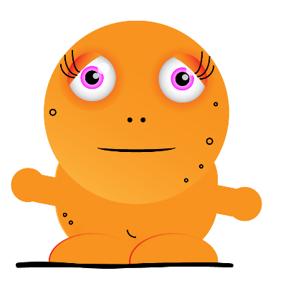
Jedes Alien hat zwei Kekse, die ihm schmecken; einer davon ist sein Lieblingskeks. Wenn Sie dem Alien den Keks geben, den es am meisten mag, wird es Ihnen Diamanten von höherem Wert geben. Aber wenn Sie ihm einen Keks geben, den es weniger mag, wird es Ihnen die Diamanten mit geringerem Wert geben.
Sie werden lernen müssen, welches Alien welchen Keks bevorzugt. Dies ist eine Aufgabe, bei der es auf Versuch und Irrtum ankommt. Nur wenn man aus seinen Fehlern lernt, kann man herausfinden, welchen Keks jedes Alien bevorzugt.
Welches Alien bevorzugt diesen Keks? Wenn Sie höherwertige Diamanten wollen, müssen Sie den Geschmack der Aliens lernen!
Zurück mit der linken Pfeiltaste
Weiter mit der rechten Pfeiltaste

Slide 3


Wenn Sie den Keks dem Alien auf der linken Seite des Bildschirms geben wollen, drücken Sie die Taste <Q>. Wenn Sie ihn dem Alien auf der rechten Seite des Bildschirms geben wollen, drücken Sie die Taste <P>.
Drücken Sie bitte mit der rechten Hand die Taste <P> und mit der linken Hand die Taste <Q>. Halten Sie Ihren Zeigefinger bereit, denn Sie haben nur wenig Zeit, um Ihre Antwort zu geben.
"Ich werde diesen Keks dem orangefarbenen Alien geben. Dazu drücke ich die Taste <P> mit dem rechten Zeigefinger".
Zurück mit der linken Pfeiltaste
Weiter mit der rechten Pfeiltaste

Slide 4
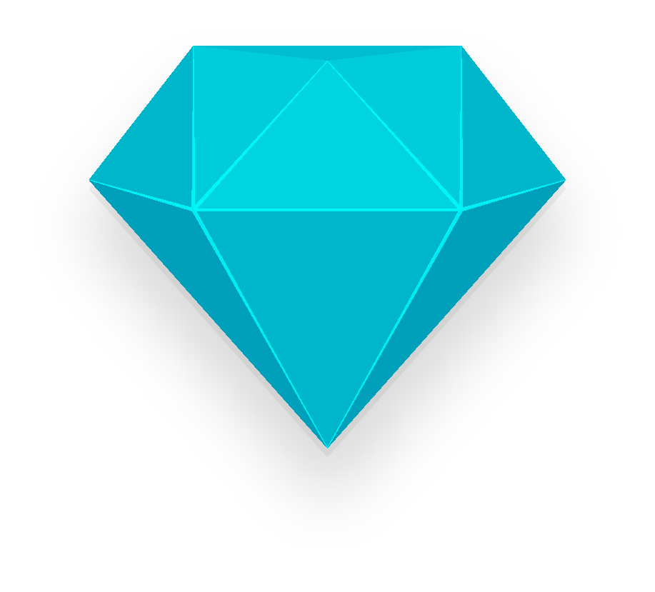
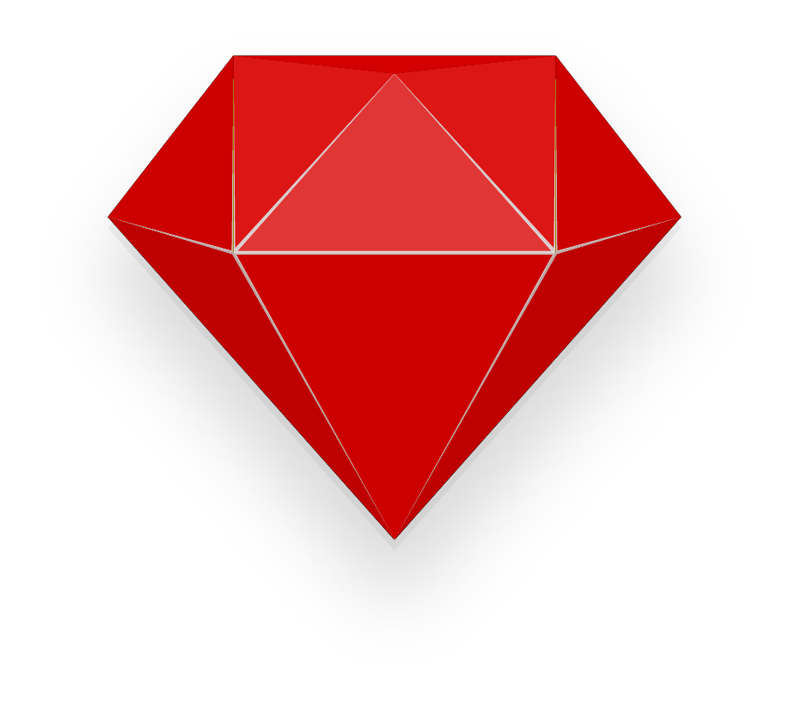
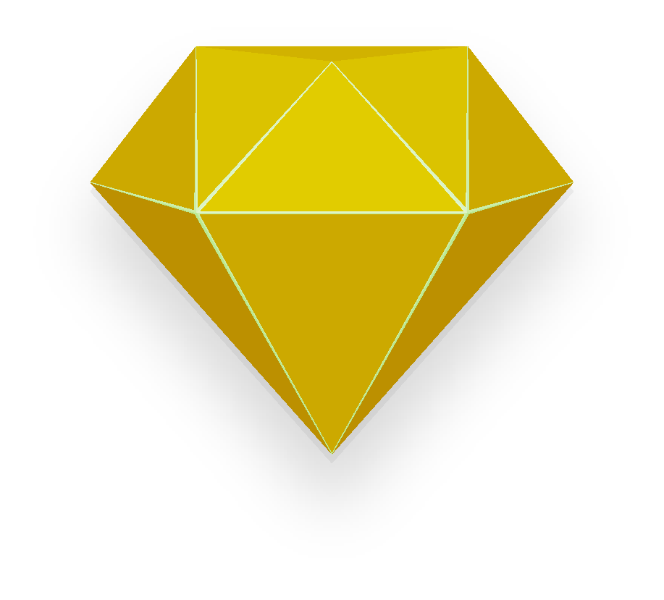
Diese Aliens können Ihnen drei Arten von Diamanten liefern: blau, rot oder gelb. Einer davon gibt Ihnen 5 Punkte, einer 10 Punkte und einer 100 Punkte!
Während der Aufgabe wird Ihnen der Wert jedes Diamanten angezeigt, so dass Sie Ihren Verdienst im Auge behalten können.
Am Ende werden drei Entscheidungen zufällig ausgewählt und die gewonnenen Punkte in dieser Entscheidung in Rappen ausgezahlt.
Einer davon ist 100 Punkte wert!
Zurück mit der linken Pfeiltaste
Weiter mit der rechten Pfeiltaste

Slide 5
Manchmal sind die Aliens abgelenkt, und das können Sie ausnutzen, um einen zusätzlichen Diamanten zu bekommen. Aber Sie haben nur Zeit um einen der beiden zu bekommen.
Drücken Sie die Taste <Q> oder <P>, um den Diamanten auszuwählen, den Sie haben möchten.
Q
Zurück mit der linken Pfeiltaste
Weiter mit der rechten Pfeiltaste

Slide 6
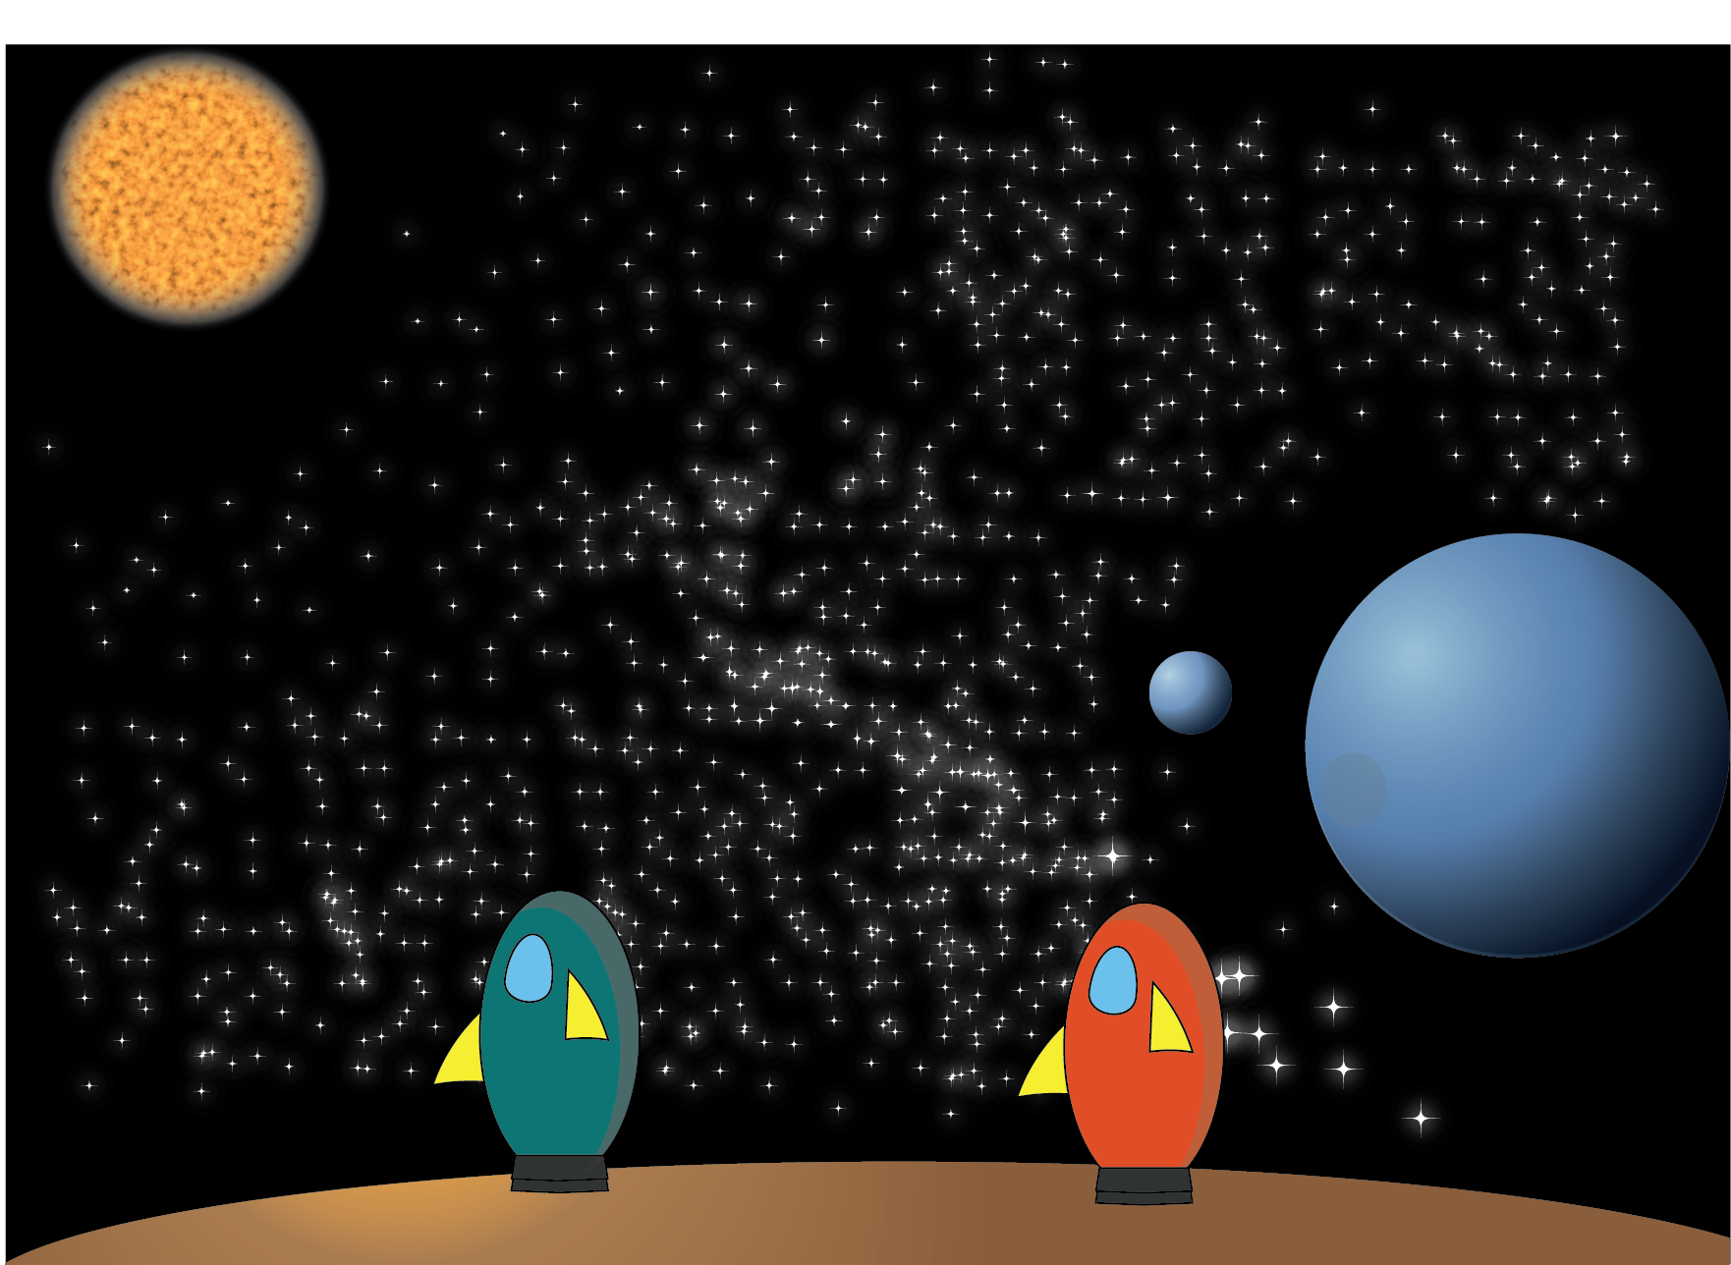
Achtung!
Die folgenden Anweisungen sind sehr wichtig, um so viele Punkte wie möglich zu erreichen.
Lesen Sie sie sorgfältig!
Zurück mit der linken Pfeiltaste
Weiter mit der rechten Pfeiltaste

Slide 7
Gelegentlich können Informationen über den Wert von Diamanten aufgrund von Sonneneinstrahlung verloren gehen.
In diesen Fällen sehen Sie '??’ statt des Wertes. Keine Sorge, der Wert des Diamanten hat sich nicht geändert und die entsprechenden Punkte werden weiterhin zur Gesamtsumme addiert!
Zurück mit der linken Pfeiltaste
Weiter mit der rechten Pfeiltaste

Slide 8
Der intergalaktische Aktienmarkt kann schwanken, und wenn dies geschieht, verliert einer der Diamanten vorübergehend seinen Wert. Das heißt, dass einer der Diamanten 0 Punkte zu Ihren Gewinnen hinzufügt.
Es ist wichtig, sich dies zu merken, um die Punktzahl zu maximieren, indem man vermeidet, DIAMANTEN zu erhalten, die 0 PUNKTE wert sind.
Informationen über den aktuellen Wert der Diamanten werden auf dem Bildschirm angezeigt.
Zurück mit der linken Pfeiltaste
Weiter mit der rechten Pfeiltaste

Slide 9
Wenn Sie bereit sind, das Experiment zu starten, drücken Sie die Escape-Taste <ESC>.
Viel Glück!
Zurück mit der linken Pfeiltaste

